Slide 1
Informática, Programación y Soporte Técnico.

Slide 2

informática

Slide 3

informática
La informática, también llamada computación,1​ es una ciencia que administra métodos, técnicas y procesos con el fin de almacenar, procesar y transmitir información y datos en formato digital.
De esta forma, la informática se refiere al procesamiento automático de información mediante dispositivos electrónicos y sistemas computacionales. Los sistemas informáticos deben contar con la capacidad de cumplir tres tareas básicas: entrada (captación de la información), procesamiento y salida (transmisión de los resultados). El conjunto de estas tres tareas se conoce como algoritmo.

Slide 4
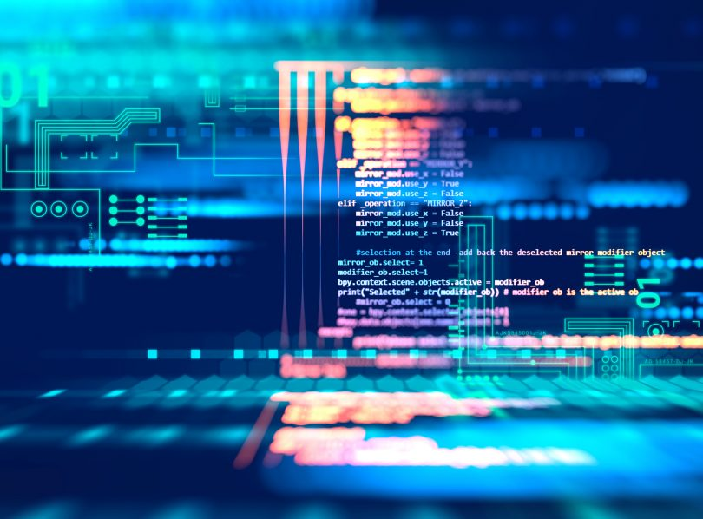
programación

Slide 5
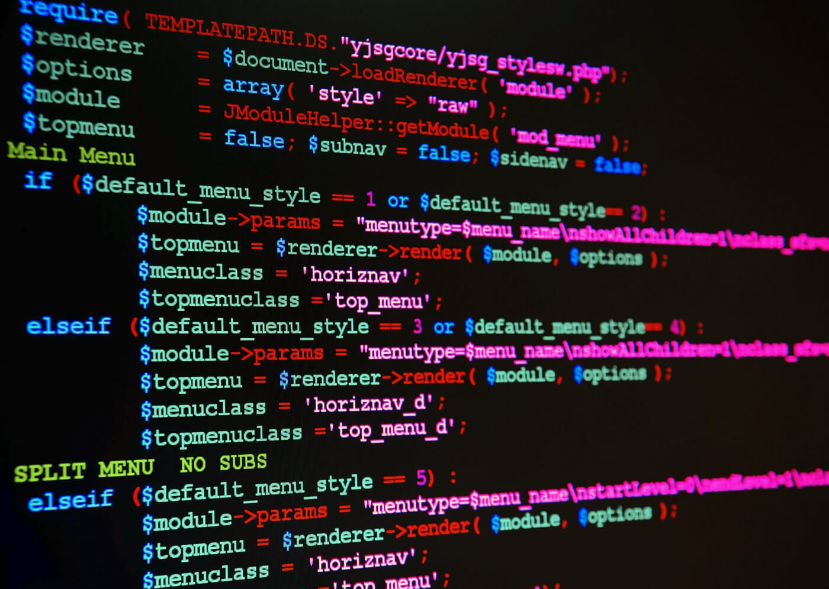
programación
La programación es un proceso que se utiliza para idear y ordenar las acciones que se realizarán en el marco de un proyecto; al anuncio de las partes que componen un acto o espectáculo; a la preparación de máquinas para que cumplan con una cierta tarea en un momento determinado; a la elaboración de programas para la resolución de problemas mediante ordenadores, y a la preparación de los datos necesarios para obtener una solución de un problema.[cita requerida]
En la actualidad, la noción de programación se encuentra muy asociada a la creación de aplicaciones informática y videojuegos. Es el proceso por el cual una persona desarrolla un programa valiéndose de una herramienta que le permita escribir el código (el cual puede estar en uno o varios lenguajes, como C++, Java y Python, entre otros) y de otra que sea capaz de “traducirlo” a lo que se conoce como lenguaje de máquina, que puede comprender el microprocesador.[

Slide 6
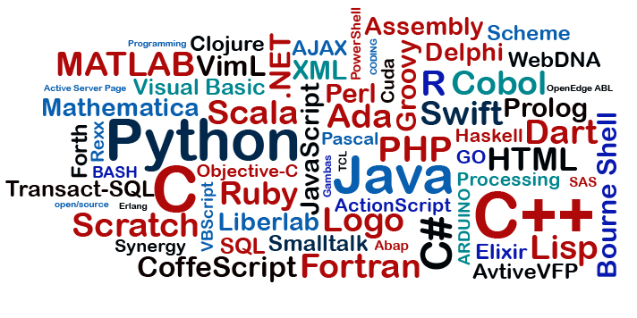
Lenguaje de programación

Slide 7
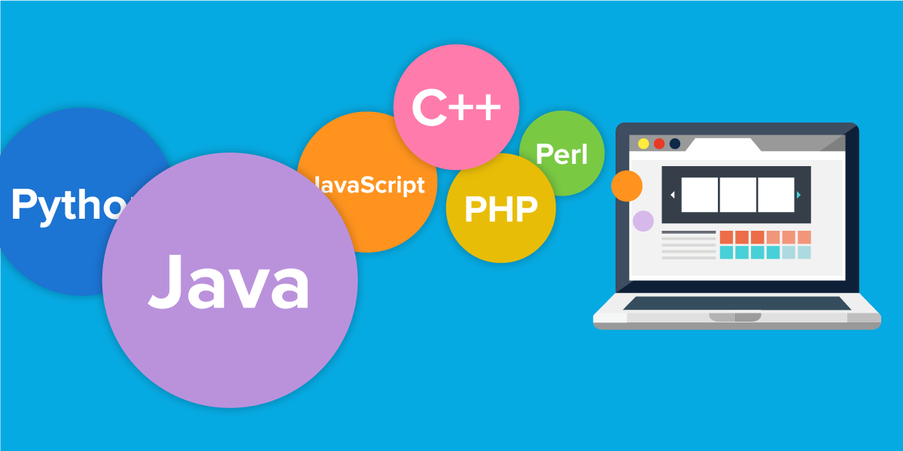
Lenguaje de programación
Un lenguaje de programación es un lenguaje formal que proporciona una serie de instrucciones que permiten a un programador escribir secuencias de órdenes y algoritmos a modo de controlar el comportamiento físico y lógico de una computadora con el objetivo de que produzca diversas clases de datos. A todo este conjunto de órdenes y datos escritos mediante un lenguaje de programación se le conoce como programa.

Slide 8

Soporte técnico

Slide 9
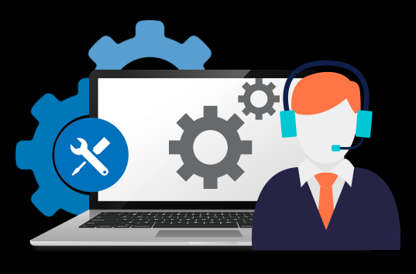
Soporte técnico
La asistencia técnica o soporte técnico es un rango de servicios por medio del cual se proporciona asistencia a los usuarios al tener algún problema al utilizar un producto o servicio, ya sea este el hardware o software de una computadora de un servidor de Internet, periféricos, artículos electrónicos, maquinaria, o cualquier otro sistema informático.

